Slide 1
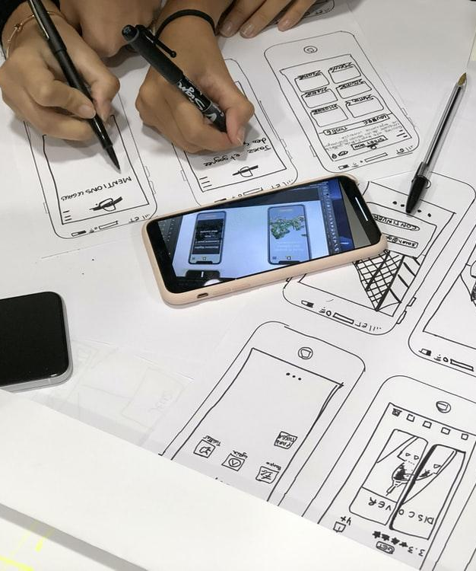
Phasen-Kick-Off
Prototyping

Slide 2
Agenda
1. | Recap Problem-Solution-Fit
2. | Einführung Prototyping
3. | Inhalte und Ziele der Phase
4. | Fragen und Anregungen
Notes:
https://docs.google.com/spreadsheets/d/1hh1487gWg4tXk1OWZJWqGJKQKO-zHDWBpMDfRTMVFbo/edit#gid=0

Slide 3
Recap Problem-Solution-Fit
Customer-
Problem-Fit
Prototyping
Demo Day/ Pitch
ökologische
Nachhaltigkeit
In einem Semester zum Erfolg
Kickoff
Problem-
Solution-Fit
Businessplan
Notes:
https://docs.google.com/spreadsheets/d/1hh1487gWg4tXk1OWZJWqGJKQKO-zHDWBpMDfRTMVFbo/edit#gid=0

Slide 4
Recap Problem-Solution-Fit
Löst die potenzielle Lösung das
Problem des Kunden
und ist der Kunde bereit für die
Lösung zu bezahlen?

Slide 5
Recap Problem-Solution-Fit
Generierung alternativer Lösungsmöglichkeiten auf Basis der Probleminterviews
Priorisierung der alternativen Lösungsmöglichkeiten
Entwicklung und Durchführung eines Smoke-Tests zur Ermittlung des Bedarfs und der Zahlungsbereitschaft
Notes:
https://docs.google.com/spreadsheets/d/1hh1487gWg4tXk1OWZJWqGJKQKO-zHDWBpMDfRTMVFbo/edit#gid=0

Slide 6
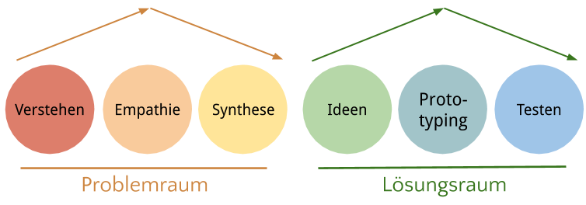
Recap Problem-Solution-Fit
Design Thinking
Quelle: https://teamentwicklung-lab.de/was-ist-design-thinking/

Slide 7
Recap Problem-Solution-Fit
Löst die angedachte Lösung das Problem der Kunden und ist dieser bereit dafür zu zahlen?
Customer- Problem-Fit
Problem-Solution-Fit
Prototyping
Business Plan
Wurde eine attraktive Kundengruppe mit einem relevanten Problem identifiziert?

Slide 8
Prototyping
(16.12.20-01.02.21)

Slide 9
Einführung Prototyping
„
“
A manifestation of an idea into a format that communicates the idea to others or is tested with users , with the intention to improve over time.
- Kathryn McElroy
Notes:
Eine Manifestation einer Idee in einem Format, das die Idee an andere kommuniziert oder mit Benutzern getestet wird, mit der Absicht, es mit der Zeit zu verbessern.

Slide 10
Einführung Prototyping
Wobei hilft das Prototyping?
Vorgehensweise, die sehr früh Feedback von beteiligten Entwicklern und Endanwendern ermöglicht
Interaktionen und das Usability-Testing im Mittelpunkt
Egal wie häufig man seinen Prototypen testet, ein Produkt hat immer Potential zur Verbesserung
Entwickler erhalten belastbare Daten über das Produkt und das Marktpotenzial z.B. ob tatsächlich ein Bedarf für das Produkt besteht?
Notes:
Kommunikation während des Entwicklungsprozesses in den Fokus gerückt wird

Slide 11
Einführung Prototyping
Erfüllt mein entwickeltes Produkt die Kundenanforderungen?

Slide 12
Einführung Prototyping
Unterschiede zwischen Prototypen, MVPs und skalierbaren Produkten
Konzept
Idee eines Produktes auf dem Blatt Papier
Prototyp
Entwurf eines Produktes, welcher nicht vermarktet wird
MVP*
erstes verkauftes Produkt, welche Anforderungen der Early Adopters erfüllt
Skalierbares Produkt
Produkt das im Massenmarkt verbreitet werden kann
MVP = Minimum Viable Product

Slide 13
Einführung Prototyping
Rapid Prototyping
Schnelle Produktion
Hohe Zeit- und Geldersparnis
Besseres Feedback
Weniger Abfall
Unkomplizierte
Produktion

Slide 14
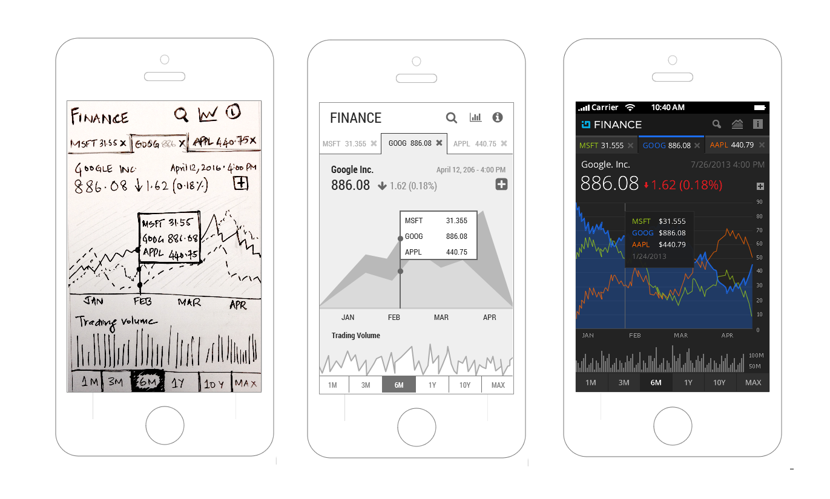
Einführung Prototyping
Unterscheidung der Genauigkeit
Low-fidelity
Mid-fidelity
High-fidelity
Quelle: https://dzone.com/articles/tackling-fidelity-when-prototyping/

Slide 15
Einführung Prototyping
Aufgaben von Prototypen
Externalisieren
Verstehen
Inspirieren
Lernen
Evaluieren
Überzeugen

Slide 16
Einführung Prototyping
Welche Prototypen unterscheiden wir?
Digitale Prototypen
Physische Prototypen
Service Prototypen
Mock-ups
Interaktive Klick-Dummys
CAD Modelle
Papier Prototypen
Sketches
3D Druck
Storyboards
Blueprints
Lego (Serious Play)

Slide 17
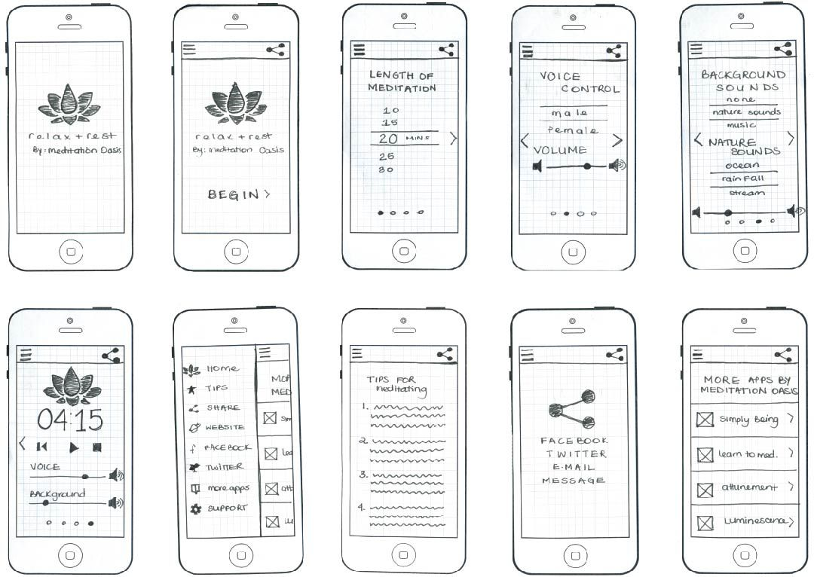
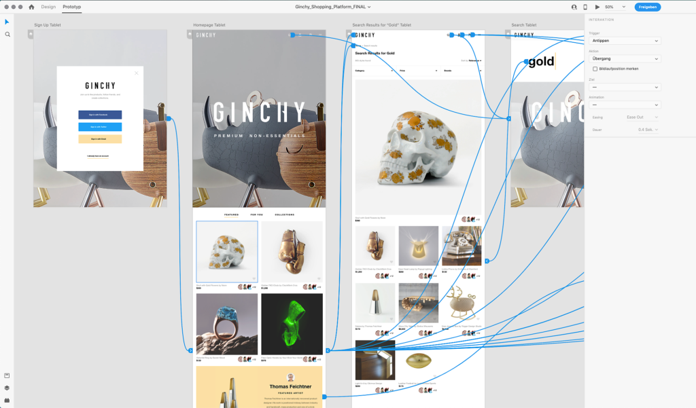
Einführung Prototyping
Digitale Prototypen
!
Digitale Prototypen eignen sich vor allem für den Test mit Endkunden, aber auch zur Präsentation bei Vorständen oder Investoren
Notes:
Mock-ups
Interaktive Klick-Dummys
CAD Modelle

Slide 18
Einführung Prototyping
Digitale Prototypen - Softwares
https://proto.io/
https://www.invisionapp.com/
https://marvelapp.com/
https://www.flinto.com/
https://www.justinmind.com/
https://developer.android.com/studio

Slide 19
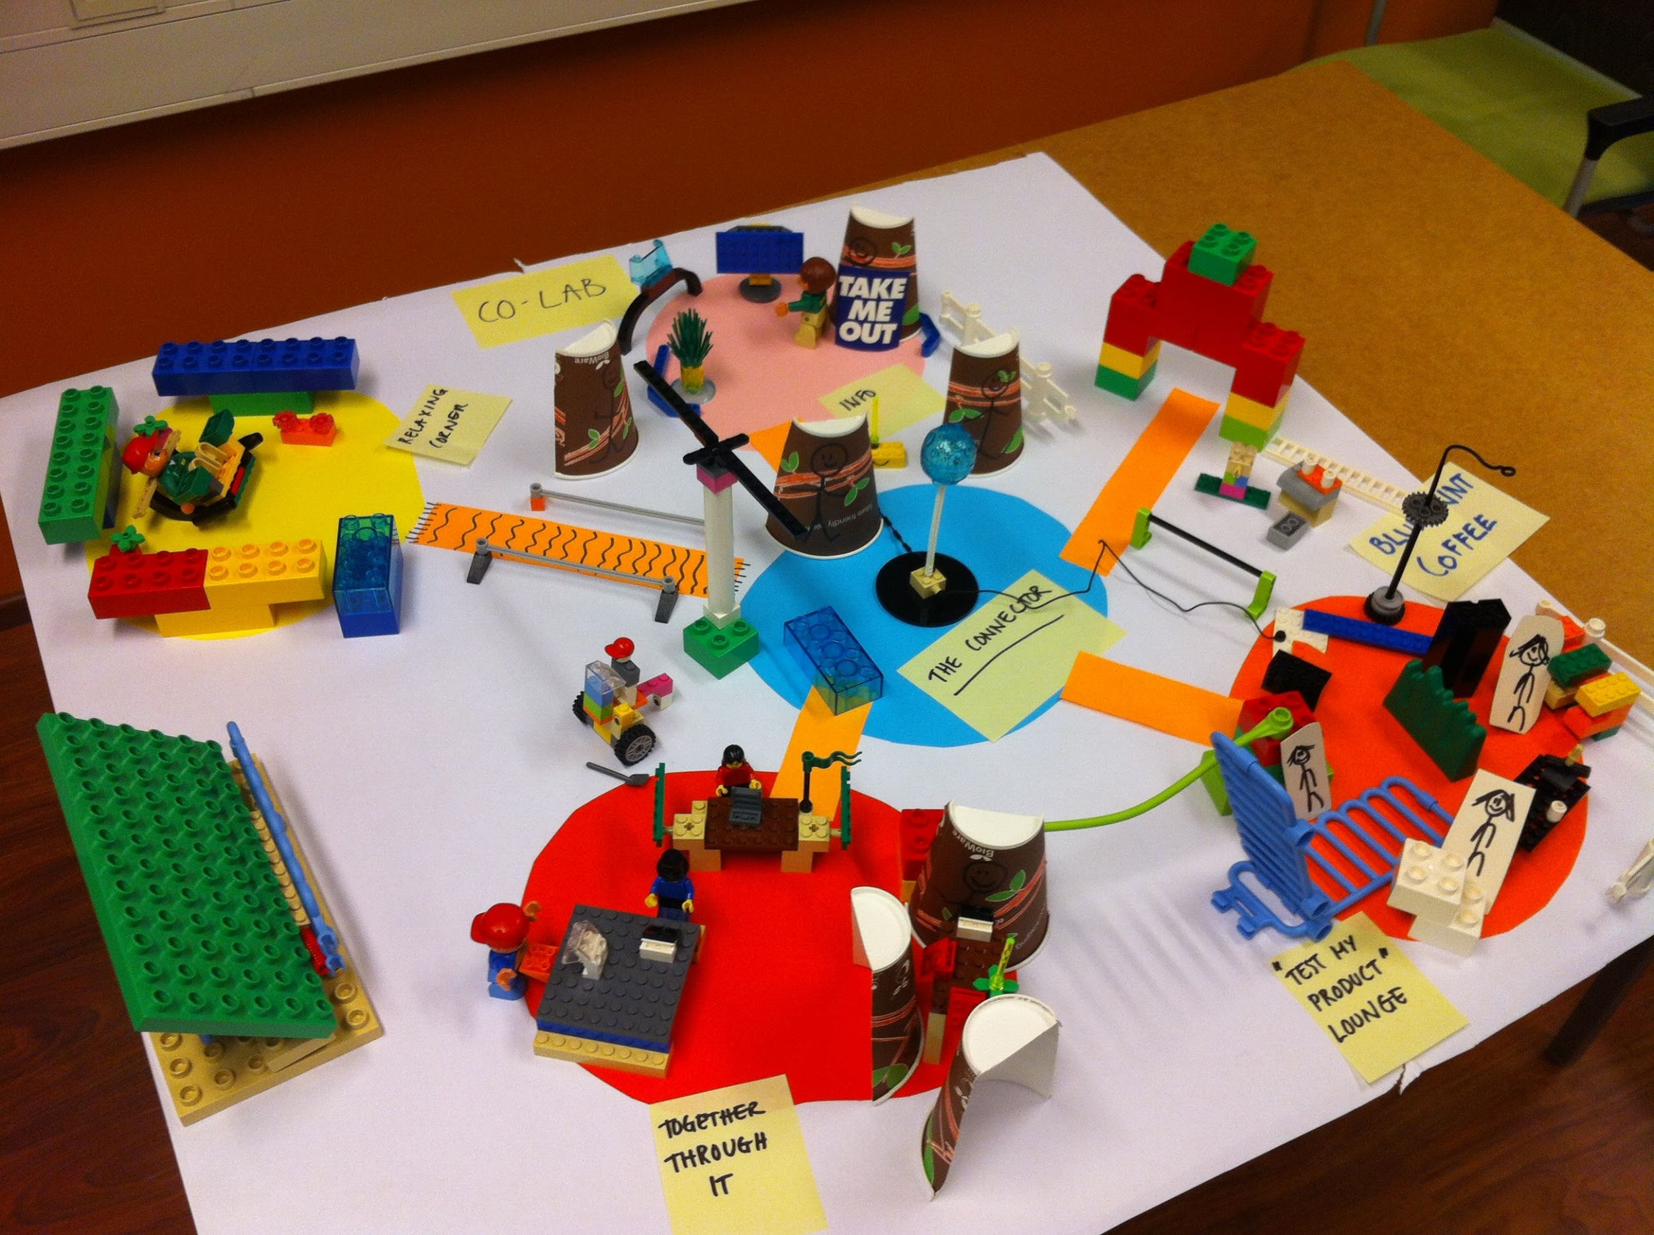
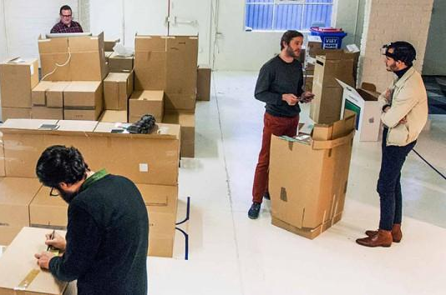
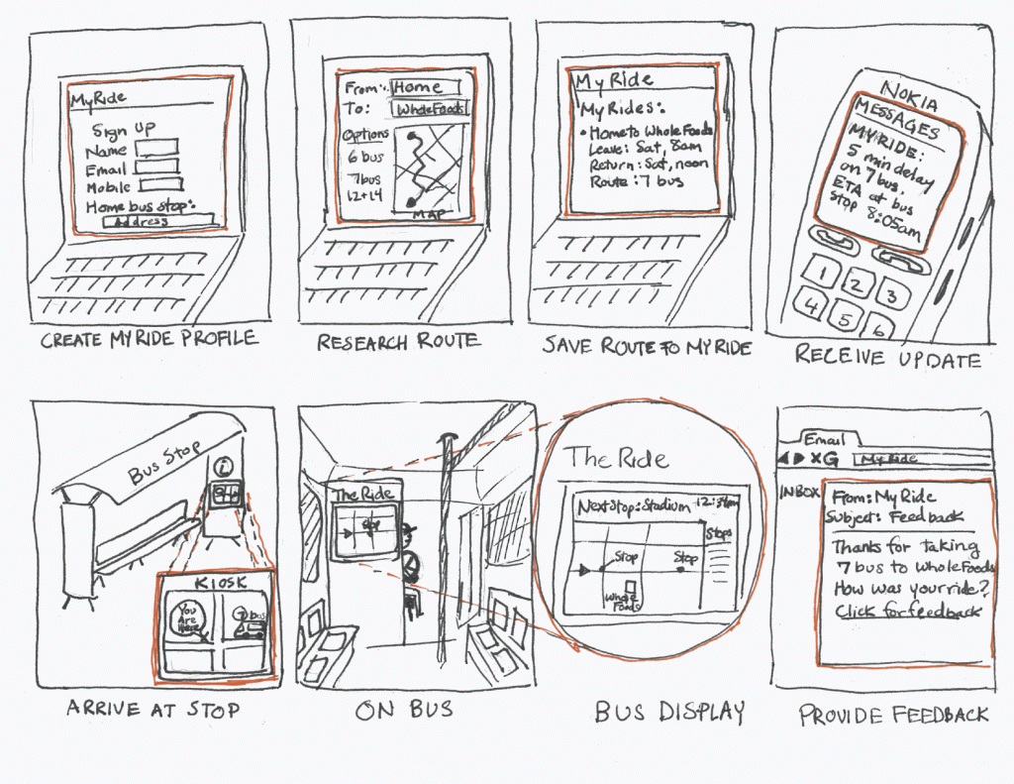
Einführung Prototyping
Service Prototypen
Notes:
Storyboards
Experience Prototype
Lego

Slide 20
Einführung Prototyping
Service Prototypen – Softwares & Tools
https://www.videoscribe.co/
https://www.powtoon.com/
Notes:
Storyboards/ Blueprints
Experience Prototype
Lego

Slide 21
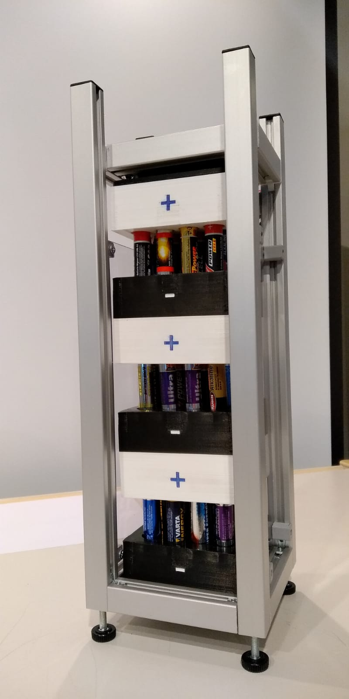
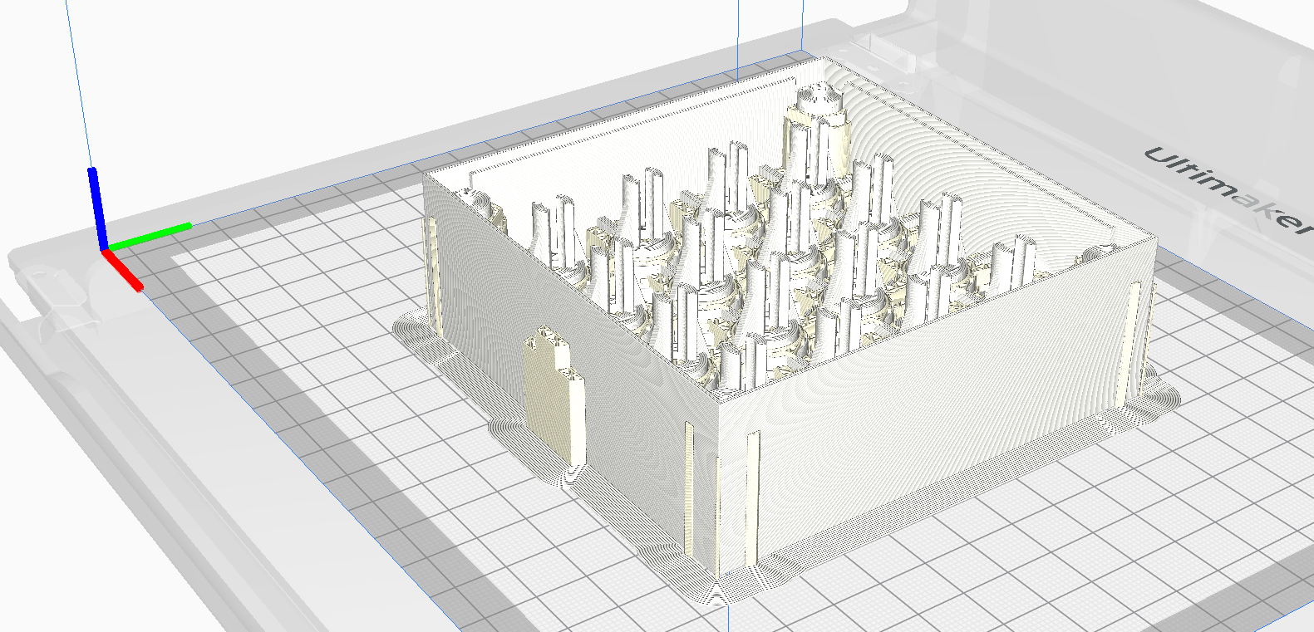
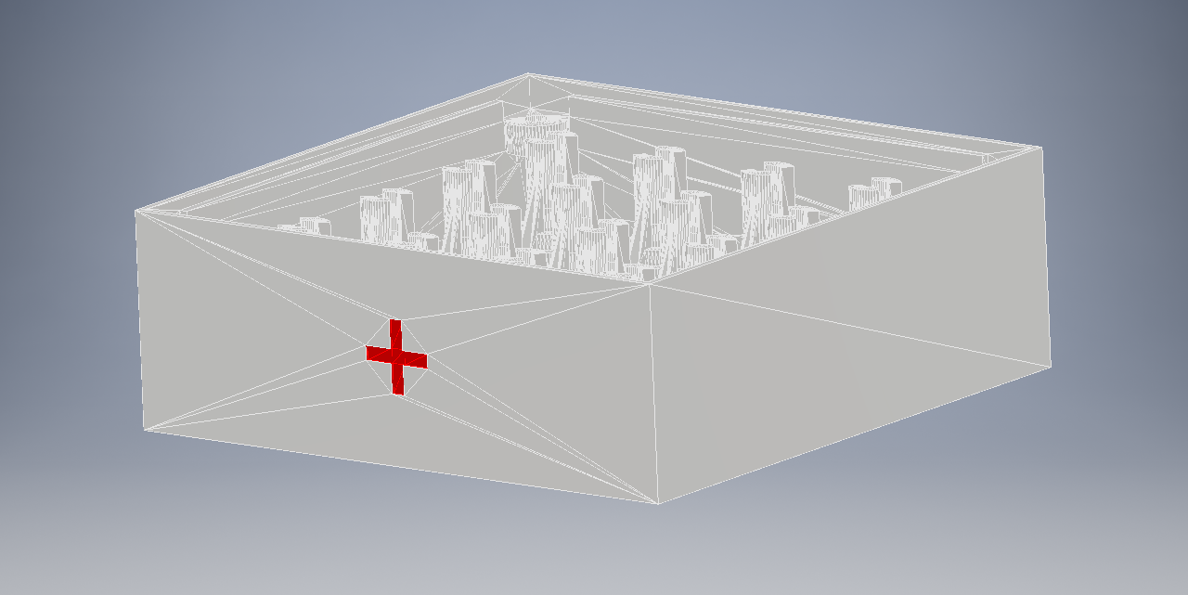
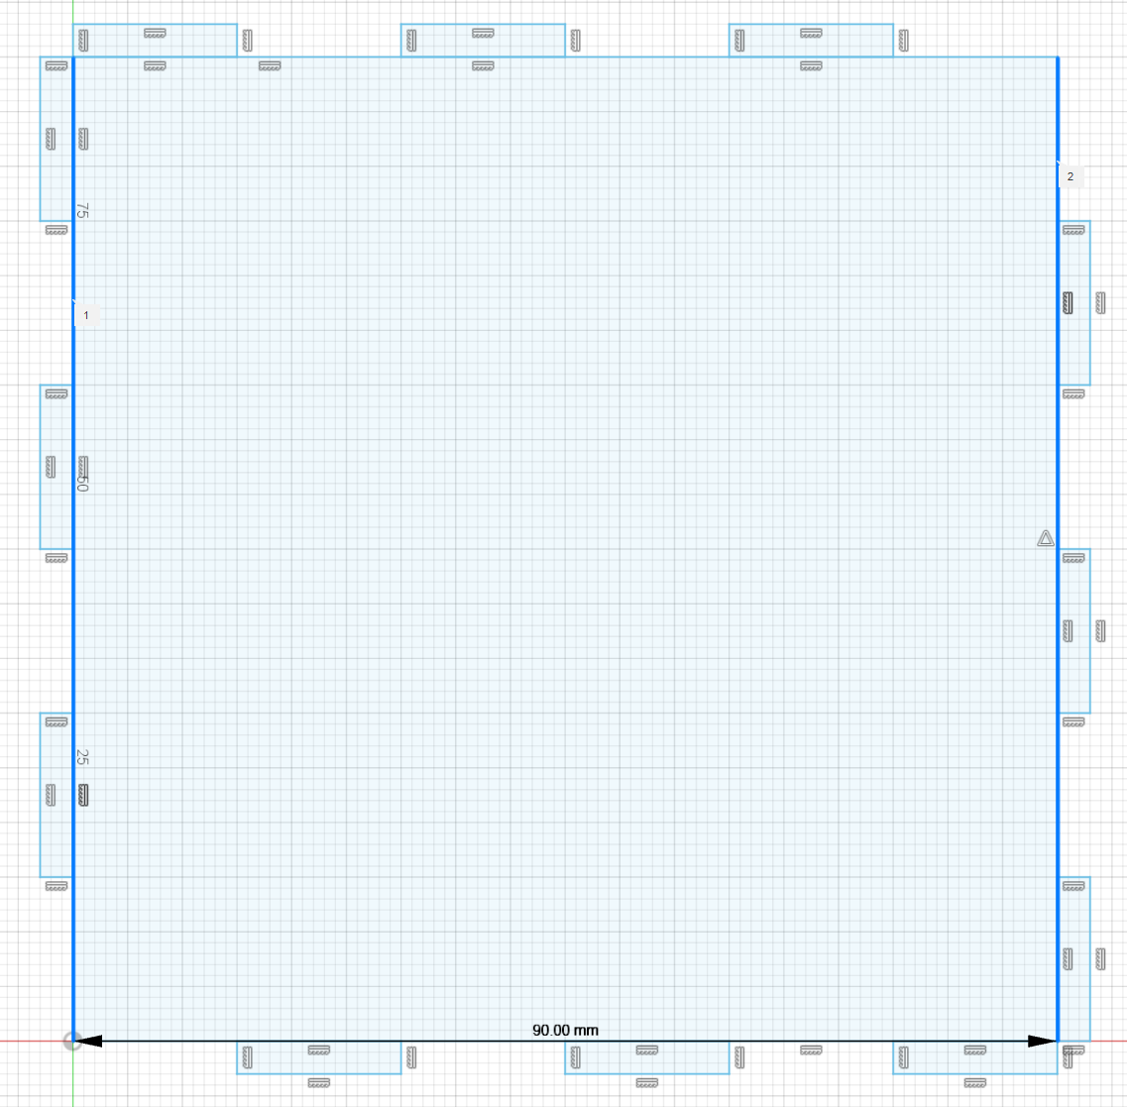
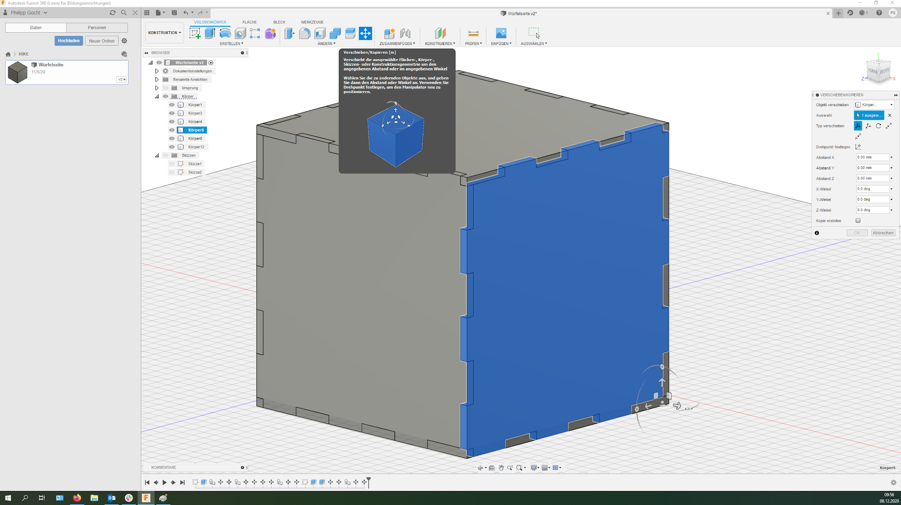
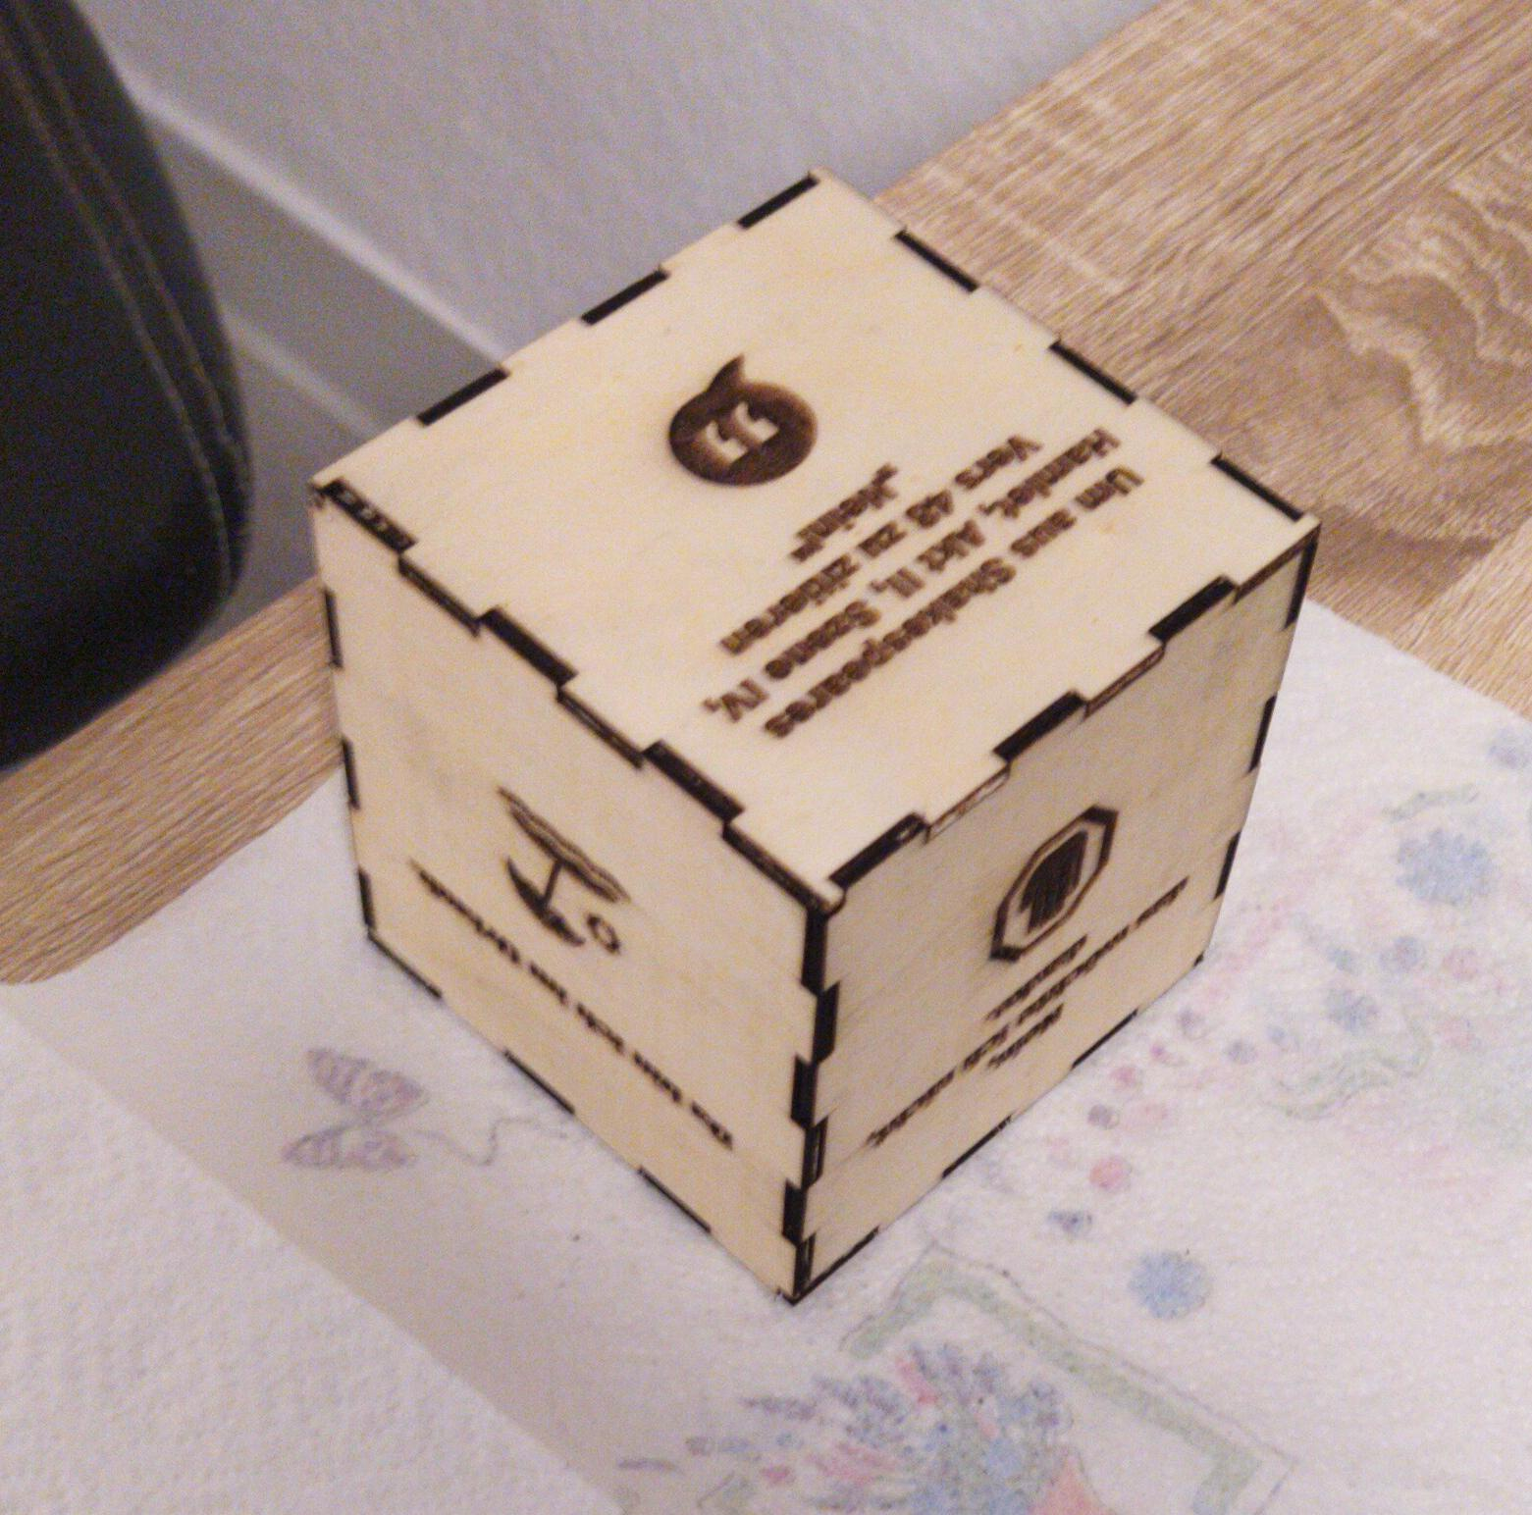
Einführung Prototyping
Physische Prototypen

Slide 22
Einführung Prototyping
Digitale Prototypen - Softwares
https://www.tinkercad.com/
https://www.autodesk.de
Ultimaker Cura
https://ultimaker.com/de/software/ultimaker-cura

Slide 23
Die einzelnen Schritte
in den kommenden Wochen
(14.12.20-01.02.21)

Slide 24
Inhalte und Ziele
Die nächsten Schritte der Teams
1
2
3
Plan your Prototype!
Build your Prototype!
Test your Prototype!

Slide 25
Inhalte und Ziele
1
Plan your Prototype!
Auf Basis der Smoke-Tests könnt ihr euer Nutzenversprechen und die Anforderungen eurer potentiellen Kunden schärfen
Welches Verfahren und welches Material soll genutzt werden?
Wie soll euer Prototyp aussehen? Funktion, finales Design & Spezifikationen?

Slide 26
Inhalte und Ziele
2
Build your Prototype!
Beachte, dass bei einem Prototypen nicht der ganzen Funktionsumfang abgebildet wird - Überlegt euch, welche deine Kernfragen sind, die du mit einem späteren Nutzertest klären möchtest.
Was ist die Kerninteraktion deines Produktes? Welcher Logik folgt sie?
Wir unterstützen euch bei eurem ersten Prototypen – egal ob Software oder Hardware

Slide 27
Inhalte und Ziele
3
Test your Prototype!
Der Prototyp wird in der Interaktion mit den Usern getestet (Early Evangelist)
Feedback wird dokumentiert, reflektiert und Maßnahmen abgeleitet
Strukturierte Iterationen und kontinuierliche Verbesserungen

Slide 28
Inhalte und Ziele
„
“
Fail early to succeed sooner
- Tim Brown

Slide 29
Viel Erfolg

